Slide 1
[~2021 SIGIR~]
Self-supervised Graph Learning for Recommendation
郭志强
2022-03-24

Slide 2
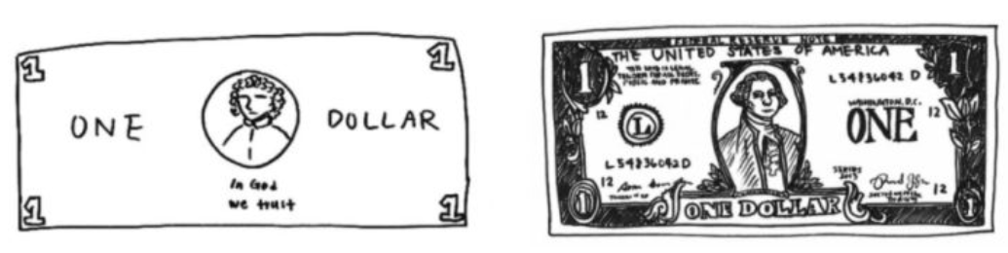

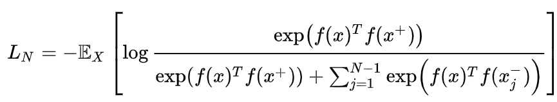

Contrastive Learning
凭记忆画出美元
Epstein在2016年做的实验
观测：不需要见到一张美元所有详细的信息，而仅仅通过一些「关键特征」就可以识别出来。
Motivation：
无需对像素细节进行重构来学习到样本特征，仅关注抽象的语义信息。
一般范式
原样本
编码器
负样本
度量函数
正样本
常用函数InfoNCE：

Slide 3
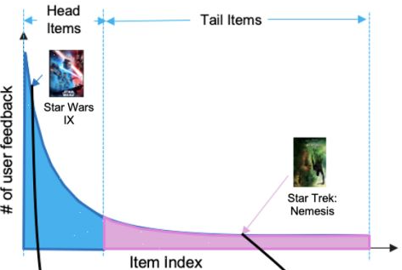
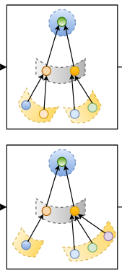
SGL
Motivation
长尾问题：高度的结点对表征学习起了主导作用，导致低度的结点，即长尾的item的学习很困难。
鲁棒性问题：交互数据中包含着很多噪声。而基于邻域结点汇聚的范式，会扩大"噪声观测边"的影响力，导致最终学习的表征受到噪声交互数据的影响比较大。
SGL 基本思想
在传统监督任务的基础上，增加辅助的「自监督学习任务」，变成多任务学习的方式。
同一个结点先通过「数据增强」 (data augmentation)的方式产生多种视图(multiple views)。
「自监督任务」最大化同一个节点不同视图表征之间的相似性，最小化不同节点表征之间的相似性。
Wu, Jiancan, et al. Self-supervised graph learning for recommendation. SIGIR. 2021.

Slide 4
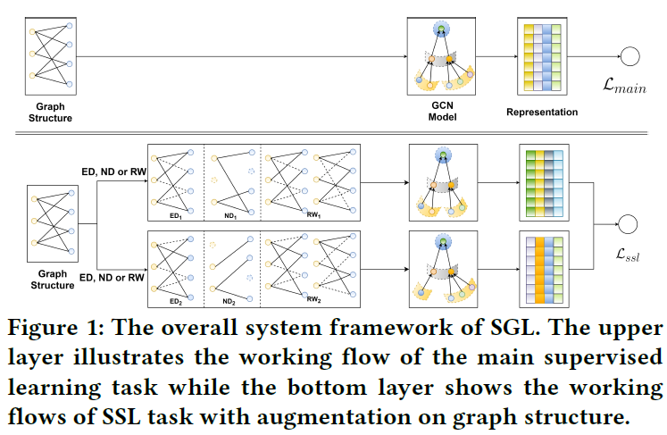
SGL
模型框架
推荐主任务，BPR
自监督任务，InfoNCE
Wu, Jiancan, et al. Self-supervised graph learning for recommendation. SIGIR. 2021.

Slide 5
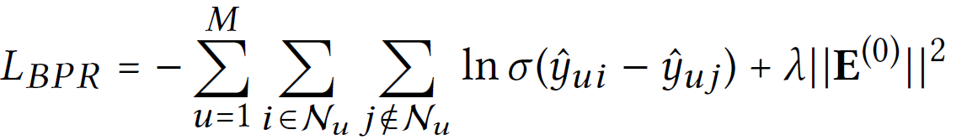
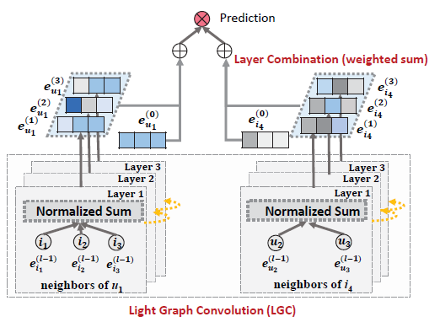
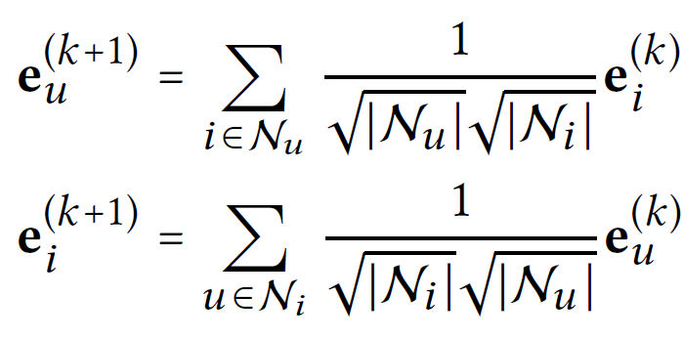
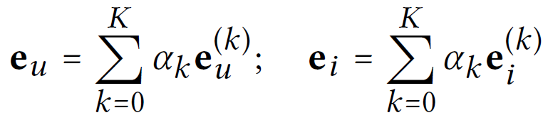

SGL
推荐主任务：LightGCN
1. 消息传播：
2. 层连接：
3. 预测：
Wu, Jiancan, et al. Self-supervised graph learning for recommendation. SIGIR. 2021.

Slide 6
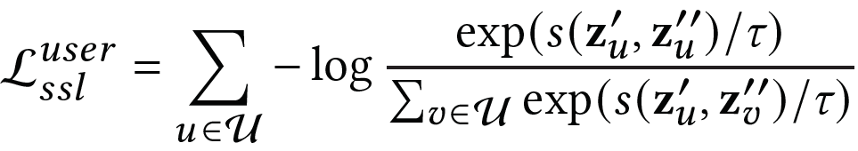
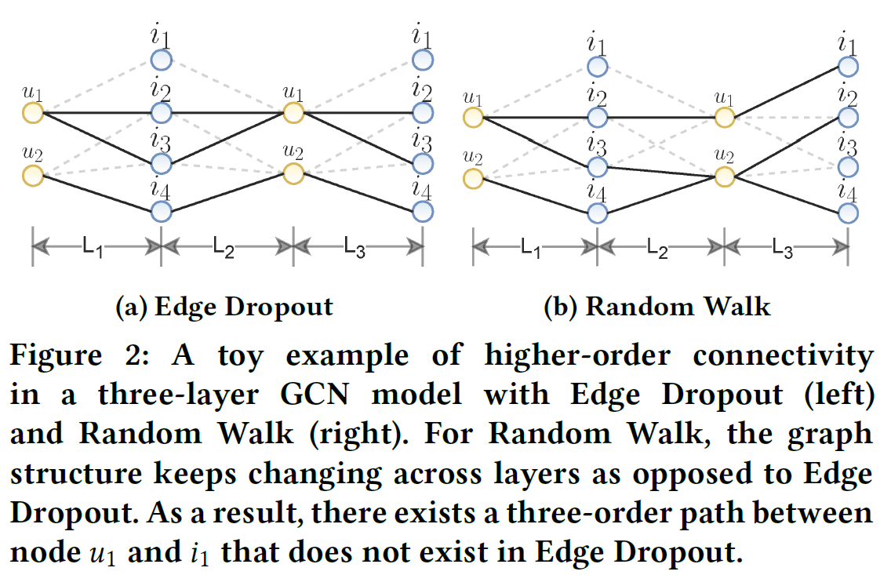






SGL
自监督任务：SGL
1. Node Dropout:(有影响的节点)
2. Edge Dropout:(局部结构的有用模式)
3. Random Walk:(非全局共享）
每个epoch执行一次数据增强
Wu, Jiancan, et al. Self-supervised graph learning for recommendation. SIGIR. 2021.

Slide 7

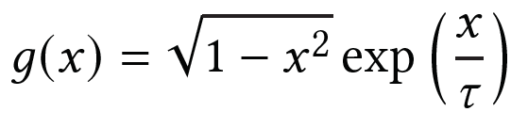
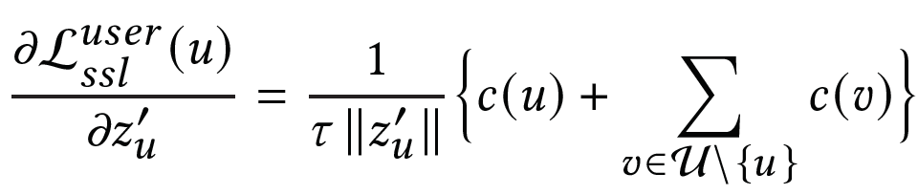
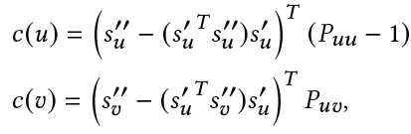
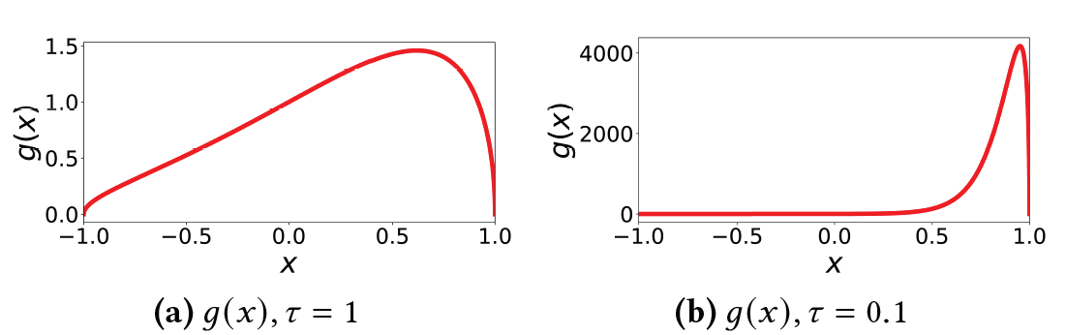

SGL
多任务学习
cosine相似度
同一节点的视图
software的温度系数
负样本：不同节点的视图
未引入任何学习参数
理论分析 →「梯度贡献角度」
困难负样本: 0 ≤ x ≤ 1
简单负样本: -1 ≤ x ≤ 0
Wu, Jiancan, et al. Self-supervised graph learning for recommendation. SIGIR. 2021.

Slide 8
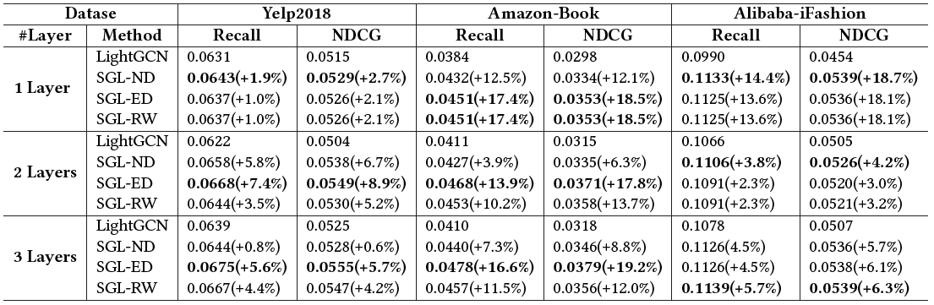
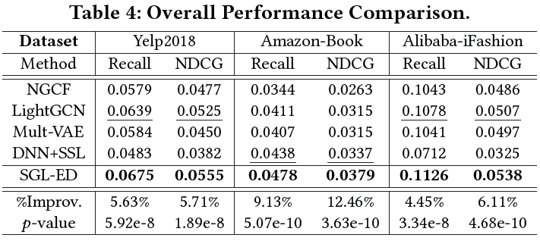
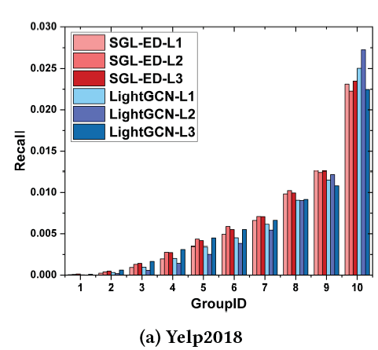
SGL
实验分析

Slide 9
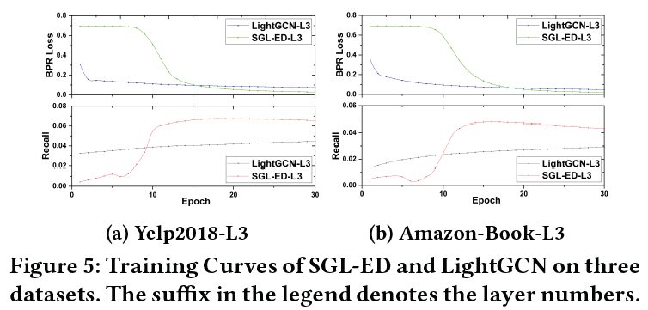
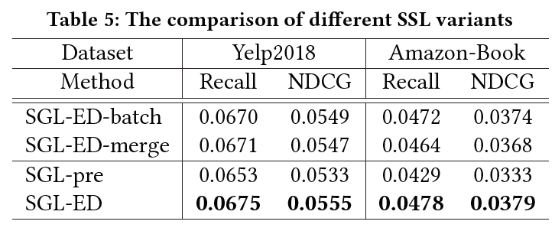
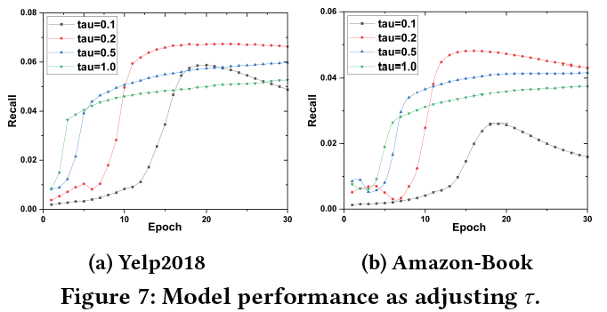
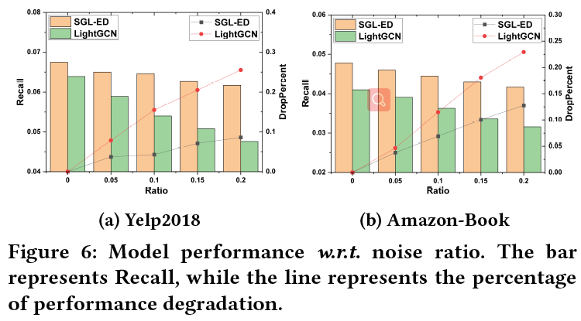
SGL
实验分析

Slide 10
[~2022 WWW~]
Improving Graph Collaborative Filtering with Neighborhood-enriched Contrastive Learning
郭志强
2022-03-24

Slide 11
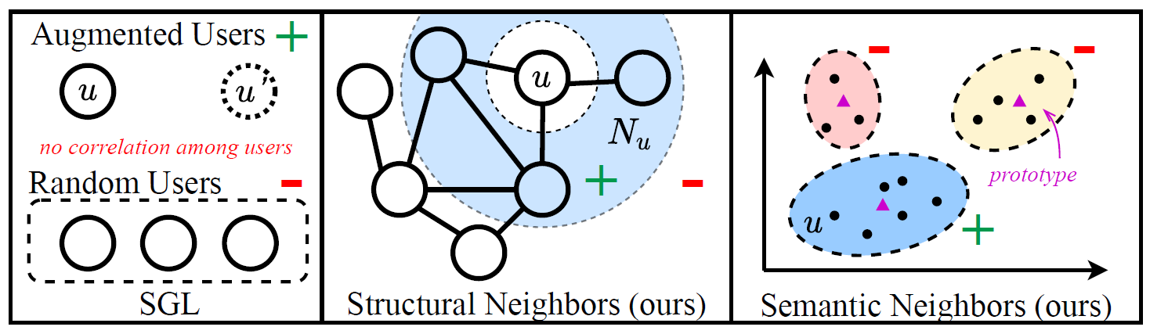
NCL
Motivation
NCF 基本思想
数据稀疏问题：用户交互数据通常是稀疏的或有噪声的，现有方法可能无法学习可靠的表示。
用户/物品相似性问题：高阶关系或约束(用户或项目相似度)没有被明确地用于丰富图信息。
对比简单：采用随机损坏节点或图结构地方法构造对比学习。
不同于考虑图级别关系对比的SGL方法，NCF考虑「节点级关系」对比。
从「结构邻居」 和「语义邻居」 两方面考虑数据增强对比。
「自监督任务」最大化节点与其结构邻居和语义邻居表征之间的相似性。
Lin, Tian and Hou, et al. Improving Graph Collaborative Filtering with Neighborhood-enriched Contrastive Learning. WWW. 2022.

Slide 12
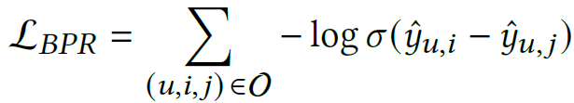
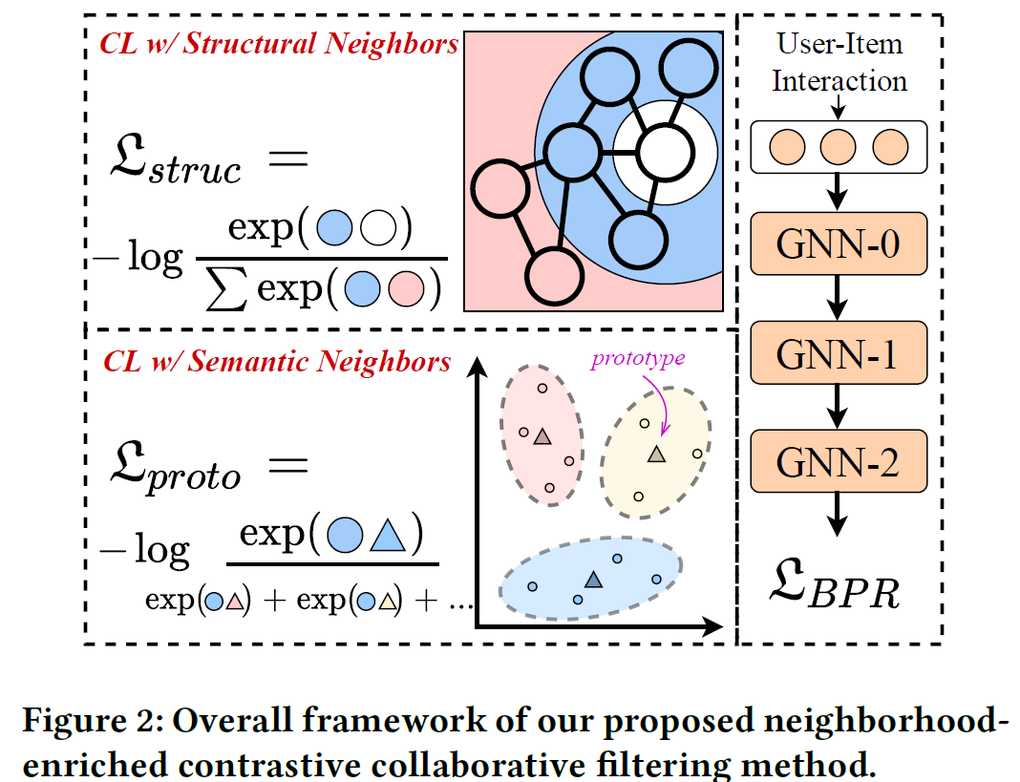
NCL
模型框架
结构级对比
structure-aware contrastive learning
推荐任务
BPR损失
LightGCN
原型级对比
prototype-aware contrastive learning
Lin, Tian and Hou, et al. Improving Graph Collaborative Filtering with Neighborhood-enriched Contrastive Learning. WWW. 2022.

Slide 13
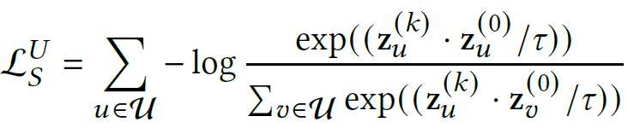
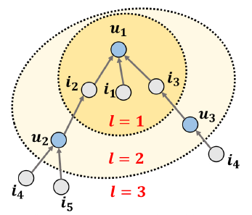
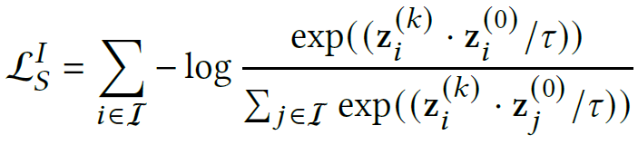

NCL
结构邻居对比学习
第k层传播特征
无自连接
k=2, k 一般取偶数（同构节点）
用户结构邻居对比：
物品结构邻居对比：
初始特征
结构邻居对比损失：
超参数：平衡权重
结构级对比学习平等的对待结构上的邻居，可能引入结构噪声。

Slide 14
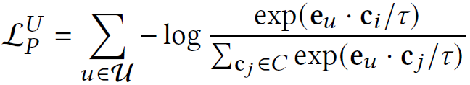
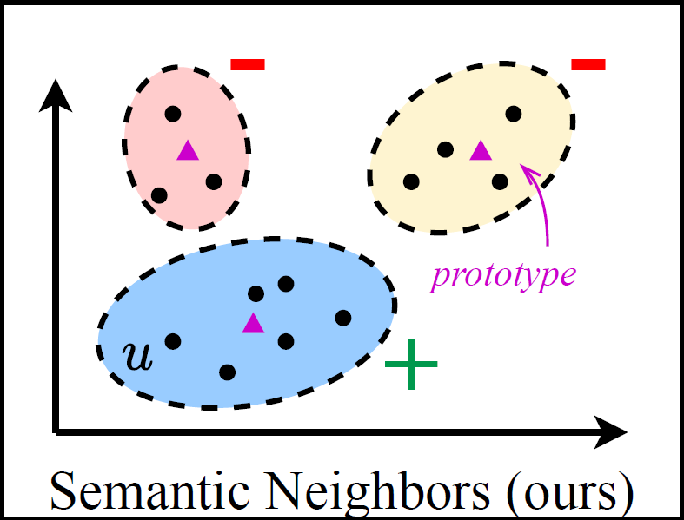
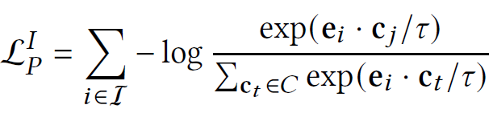

NCL
语义邻居对比学习
K-means聚类
聚类中心原型特征
用户语义邻居对比：
如何得到聚类中心？
物品语义邻居对比：
用户特征
语义邻居对比损失：
探索结构上不相关，但语义上相似节点，捕捉语义特征相关性。

Slide 15
NCL
K-means聚类
目标函数：
相关概念：
K值：要得到的类簇的个数。
质心(means)：每个簇的均值向量，即向量各维取平均。
距离量度：常用欧几里得距离和余弦相似度。
质心计算：
算法流程：
1
确定K值，从数据集中随机选择k个数据点作为质心；
对数据集中每一个点，计算其与每一个质心的距离，离哪个质心近，就划分到那个质心所属的集合（即属于哪一类）；
更新质心：将每个类中所有数据点计算均值作为该类别的聚类中心，计算「目标函数」的值；
判断质心和目标函数的值是否发生改变，若不变(距离小于阈值)，则输出结果，若改变，则迭代(2)(3)(4)。
2
…..

Slide 16
NCL
语义邻居对比学习
每次训练都迭代？
K-means聚类
用户语义邻居对比：
EM算法
如何得到聚类中心？
物品语义邻居对比：
语义邻居对比损失：
探索结构上不相关，但语义上相似节点，捕捉语义特征相关性。

Slide 17
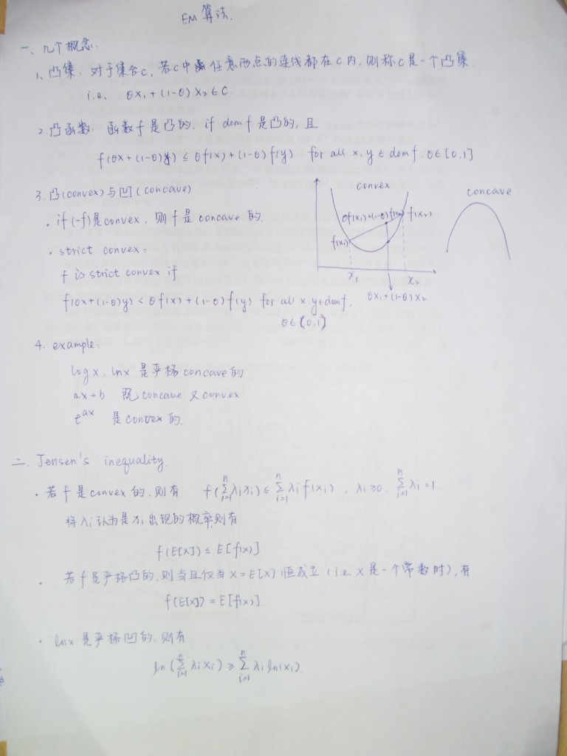
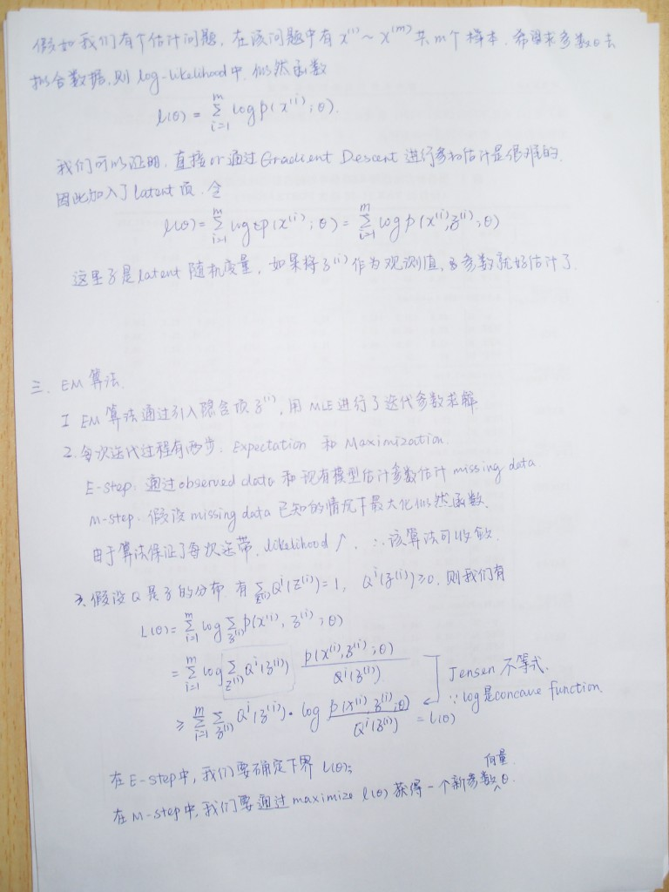
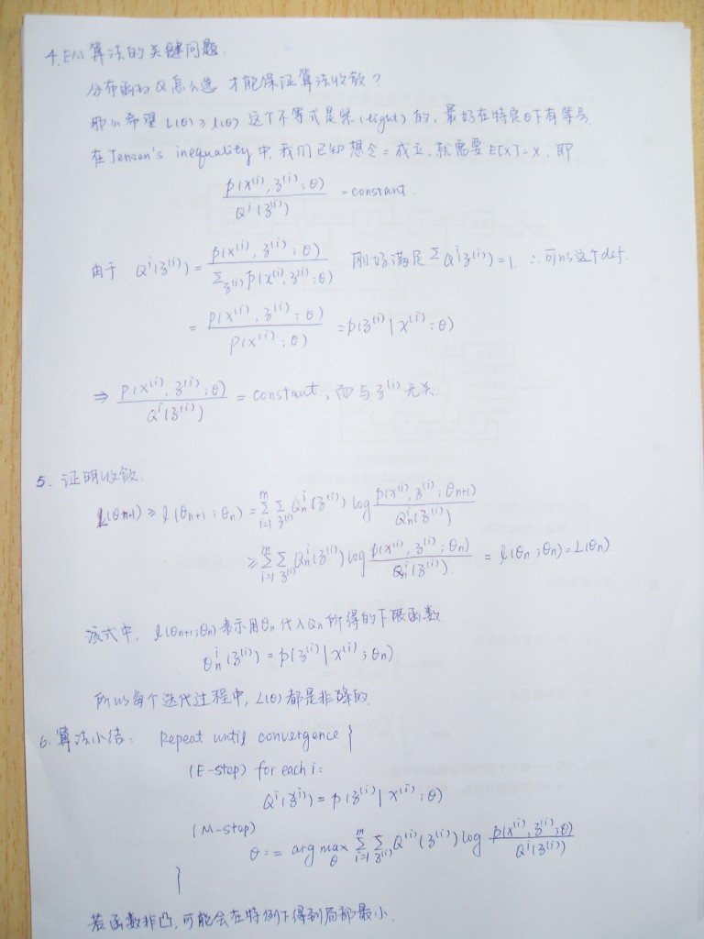
NCL
EM算法(Expectation-Maximization Algorithm)
https://blog.csdn.net/abcjennifer/article/details/8170378
https://www.cnblogs.com/jerrylead/archive/2011/04/06/2006936.html

Slide 18
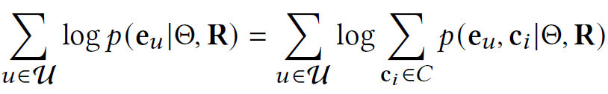
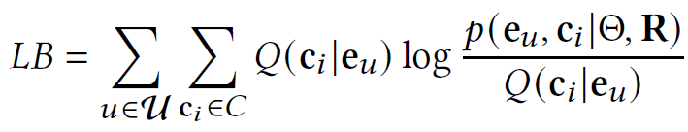
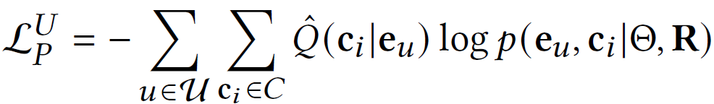
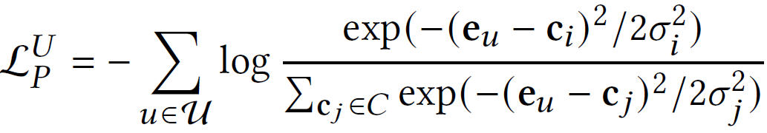
NCL
EM算法(Expectation-Maximization Algorithm)
最大似然函数：
Jensen不等式取下界：
进一步简化：
E-step得到类别分布(K-means) ，M-step优化重写：
所有簇内用户分布均为各向同性高斯分布：
Lin, Tian and Hou, et al. Improving Graph Collaborative Filtering with Neighborhood-enriched Contrastive Learning. WWW. 2022.

Slide 19

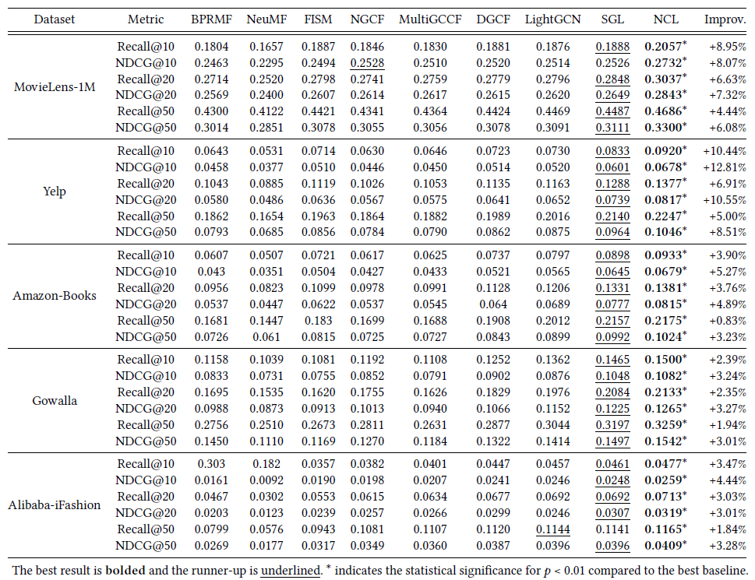
NCL
优化训练
对比试验

Slide 20
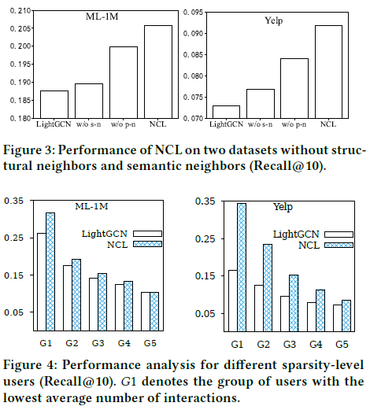
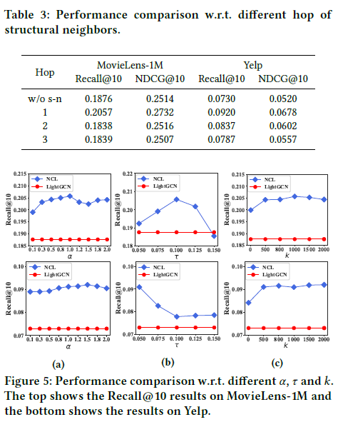
NCL
实验分析
消融实验
结构实验
分组实验
参数实验

Slide 21
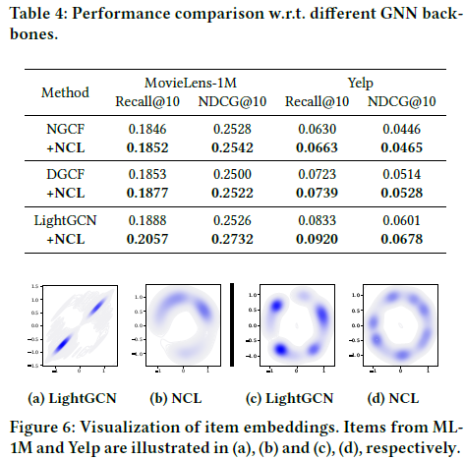
NCL
实验分析
结构实验
模型无关的结构，即插即用
特征分布更倾向于保留最相关的表征信息
可视化

Slide 22
感 谢 聆 听
郭志强
2022-02-23

